Slide 1
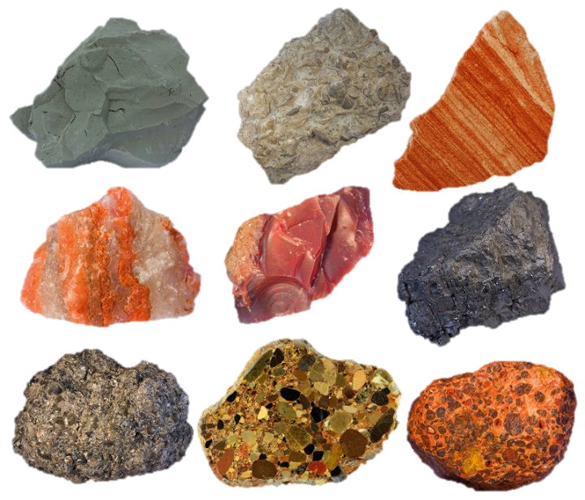
আজকের পাঠে
সবাইকে
স্বাগত জানাচ্ছি।

Slide 2
পরিচিতি
শ্রেণি-পঞ্চম,
বিষয়-প্রাথমিক বিজ্ঞান,
অধ্যায়- ১২,
সময়ঃ ৪০ মিনিট।
মোঃ কাওছার মিয়া
সহকারি শিক্ষক
৭৪ নং খাড়াকান্দি সঃ প্রাঃ বিদ্যালয়।
শিবচর, মাদারিপুর।
kowsarahmed1980@gmail.com

Slide 3
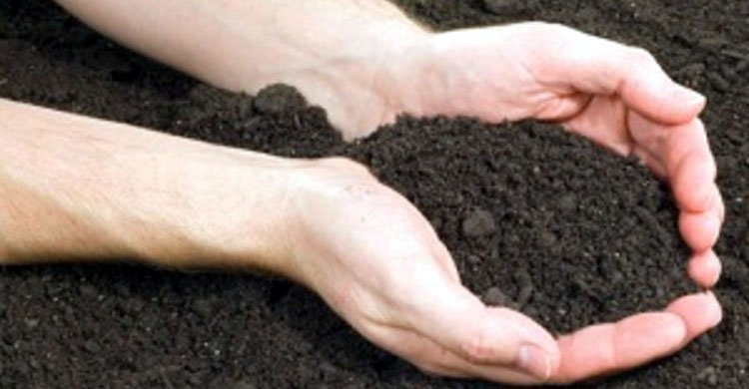
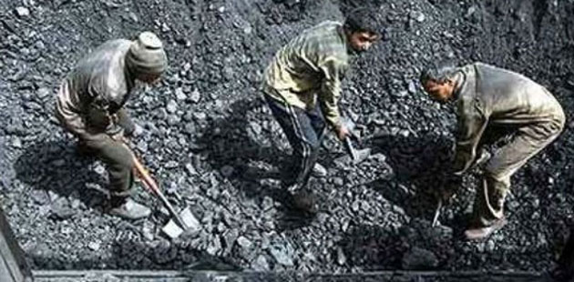
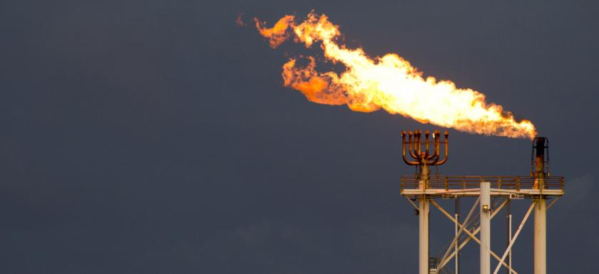
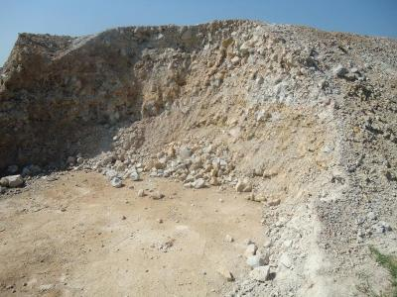
ছবিতে কি কি দেখতে পাচ্ছ?
এগুলো কী আমাদের কোন উপকারে আসে?
এগুলোকে আমরা কী বলতে পারি?
মাটি
কয়লা
গ্যাস
পাথর

Slide 4
শিখনফল
এই পাঠশেষে শিক্ষার্থীরা...
প্রাকৃতিক সম্পদ কী তা বলতে পারবে;
প্রাকৃতিক সম্পদগুলোর তালিকা করতে পারবে;
প্রাকৃতিক সম্পদের গুরুত্ব ব্যাখ্যা করতে পারবে।

Slide 5
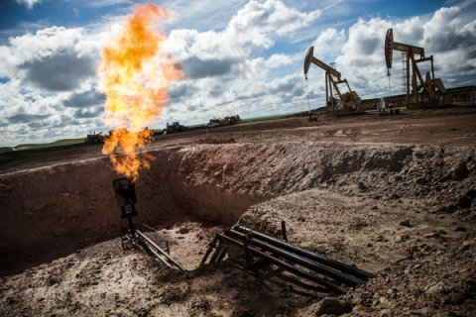
আজ আমরা পড়ব
প্রাকৃতিক সম্পদ

Slide 6
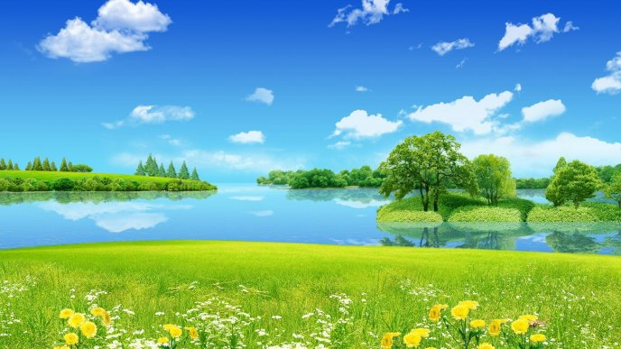
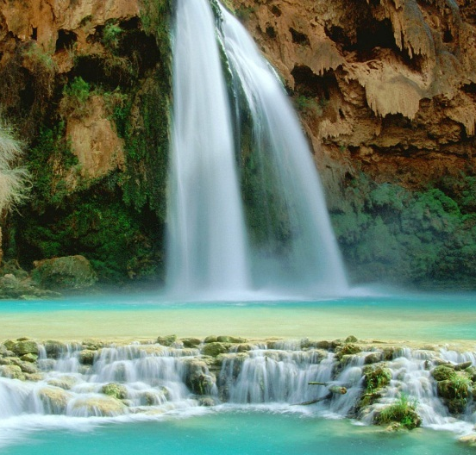
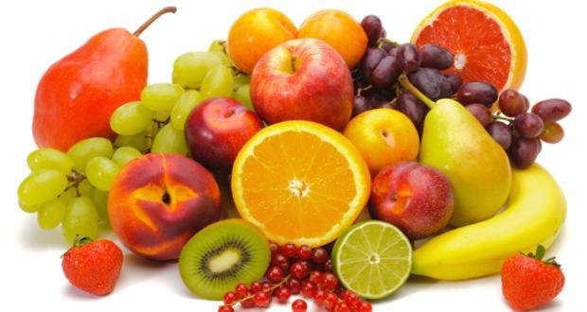
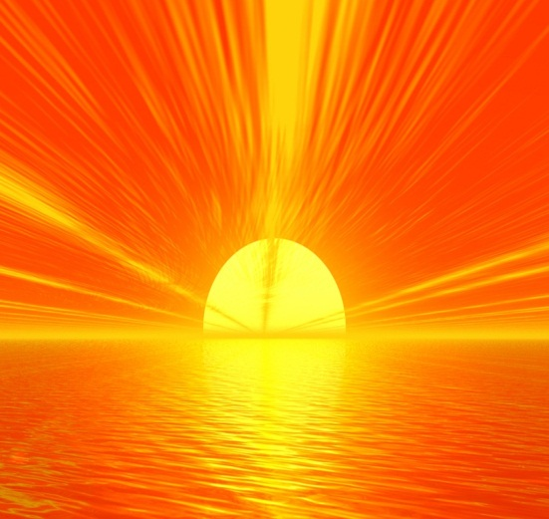
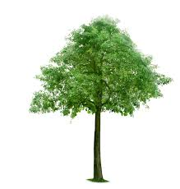
প্রকৃতিতে পাওয়া যে সকল সম্পদ মানুষ তার চাহিদা পূরণের জন্য ব্যবহার করে
থাকে তাই প্রাকৃতিক সম্পদ।
ছবিতে কী দেখতে পাচ্ছ?
প্রাকৃতিক পরিবেশ হতে আমরা কি কি সম্পদ পেয়ে থাকি?
ফলমূল
আলো
গাছপালা
প্রাকৃতিক পরিবেশ
পানি

Slide 7
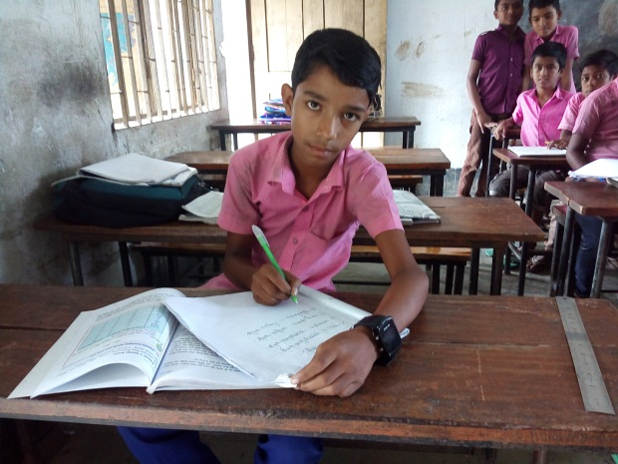
একক কাজ
সময়ঃ৪মিনিট
প্রকৃতিক সম্পদ বলতে কী বোঝ?

Slide 8
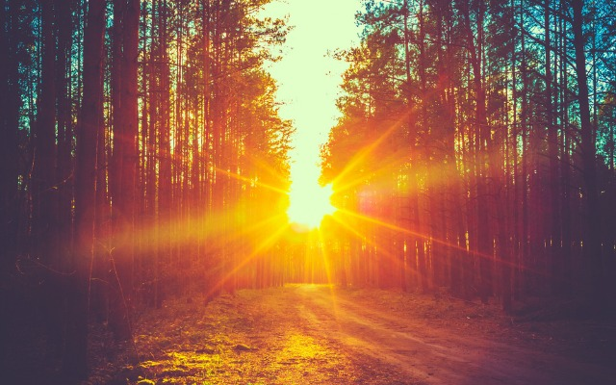
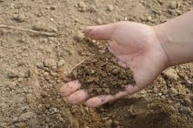
ছবিগুলোতে কি কি দেখতে পাচ্ছ?
এগুলো হচ্ছে প্রাকৃতিক সম্পদ।
সূর্যের আলো
মাটি

Slide 9
ছবিগুলোতে কি কি দেখতে পাচ্ছ?
এগুলো হচ্ছে প্রাকৃতিক সম্পদ।
পানি
বায়ু

Slide 10
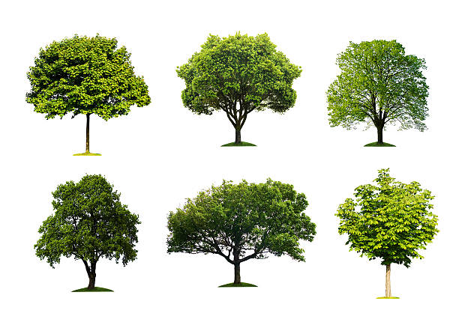
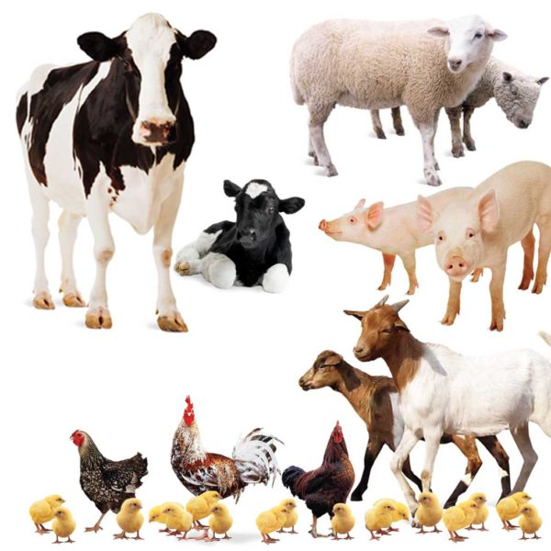
ছবিগুলোতে কি কি দেখতে পাচ্ছ?
এগুলো হচ্ছে প্রাকৃতিক সম্পদ।
গাছপালা
পশুপাখি

Slide 11
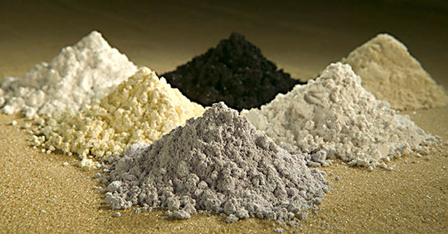
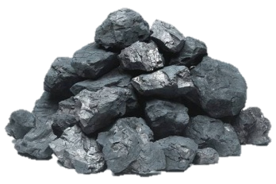
ছবিগুলোতে কি কি দেখতে পাচ্ছ?
এগুলো হচ্ছে প্রাকৃতিক সম্পদ।
খনিজ সম্পদ
জীবাশ্ম জ্বালানি

Slide 12
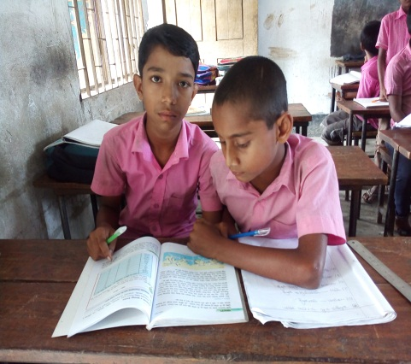
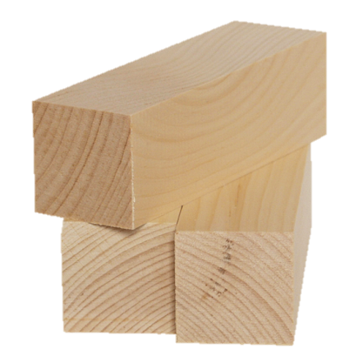
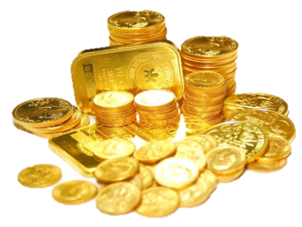
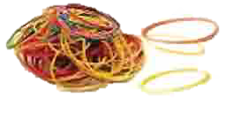
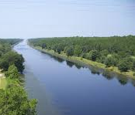
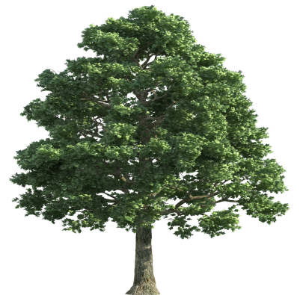
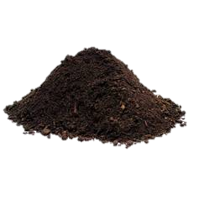
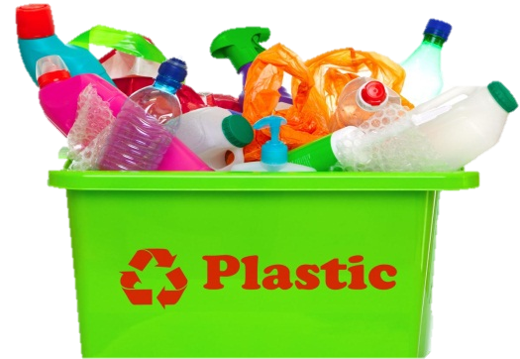
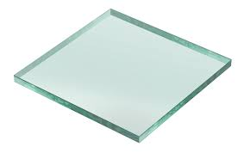
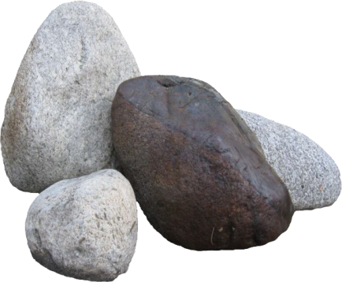
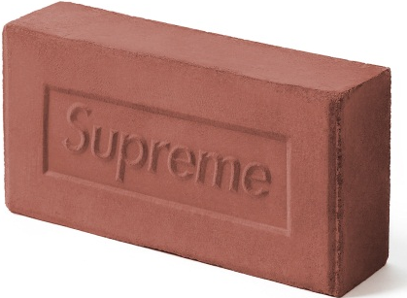
ছবিগুলো ভালভাবে পর্যবেক্ষণ করোঃ-
জোড়ায় কাজ
ছবিতে কোনগুলো প্রাকৃতিক সম্পদ তা খুঁজে বের করে একটি তালিকা তৈরি করো।

Slide 13
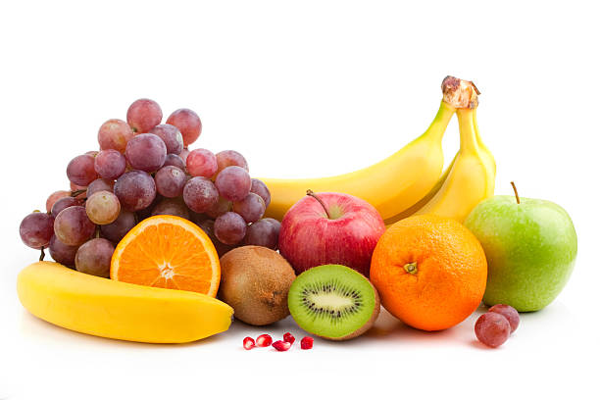
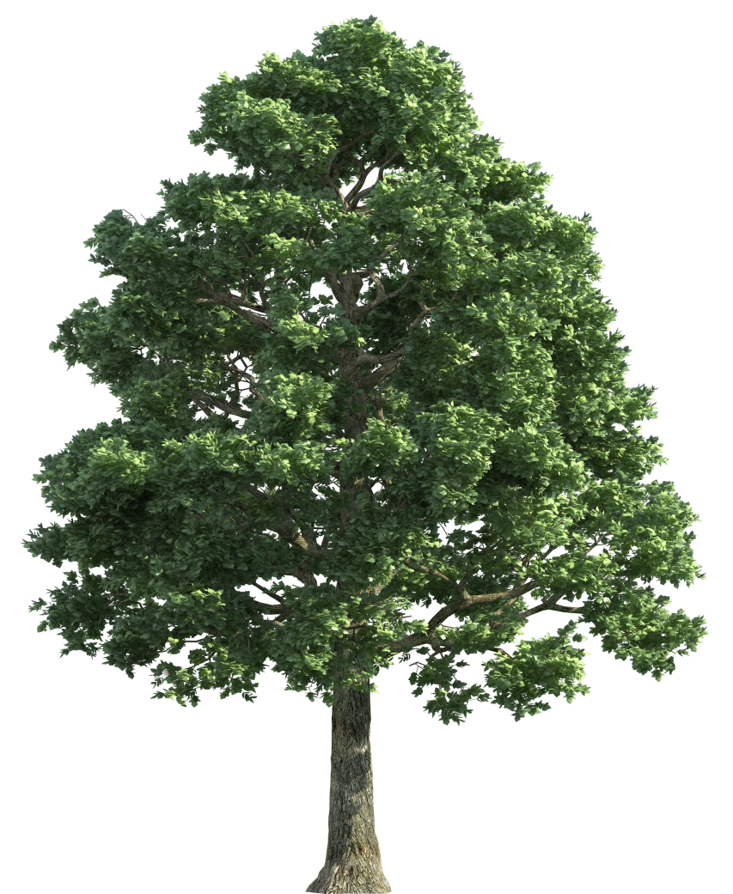
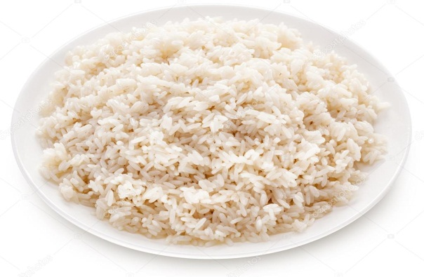
প্রাকৃতিক সম্পদ থেকে আমরা কি কি পেয়ে থাকি?
?
ফলমূল
?
কাঠ
?
খাদ্য
গাছপালা

Slide 14
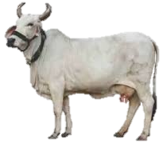
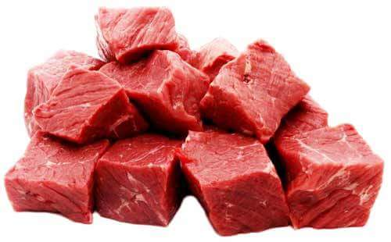
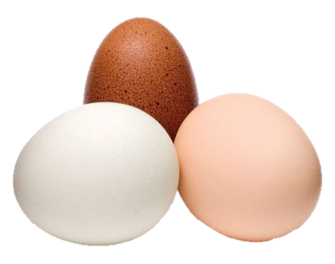
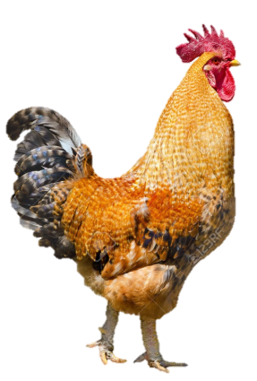
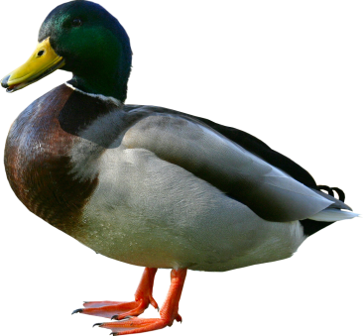
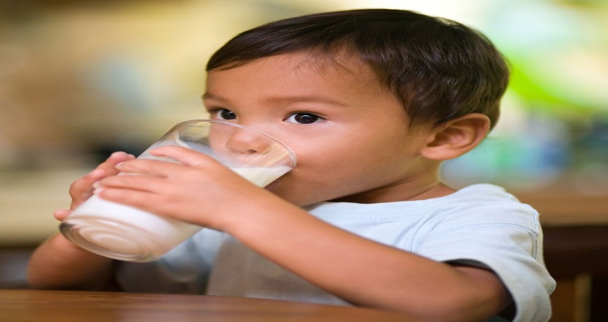
প্রাকৃতিক সম্পদ থেকে আমরা কি কি পেয়ে থাকি?
?
মাংস
?
ডিম
?
দুধ
পশুপাখি

Slide 15
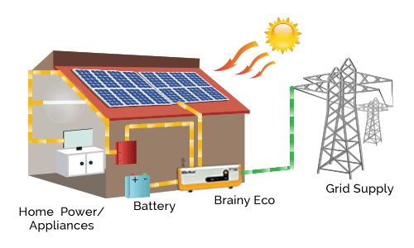
প্রাকৃতিক সম্পদ থেকে আমরা কি কি পেয়ে থাকি?
?
শক্তি
সূর্য

Slide 16
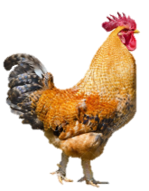
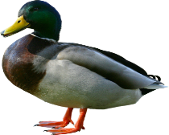
দলগত কাজ
সময়ঃ৪মিনিট
দল-১
চিত্র-ক
দল-১
চিত্র-খ
ক-চিত্রে প্রদর্শিত প্রাকৃতিক সম্পদটির তিনটি গুরুত্ব লিখ।
খ-চিত্রে প্রদর্শিত প্রাকৃতিক সম্পদটির তিনটি গুরুত্ব লিখ।

Slide 17
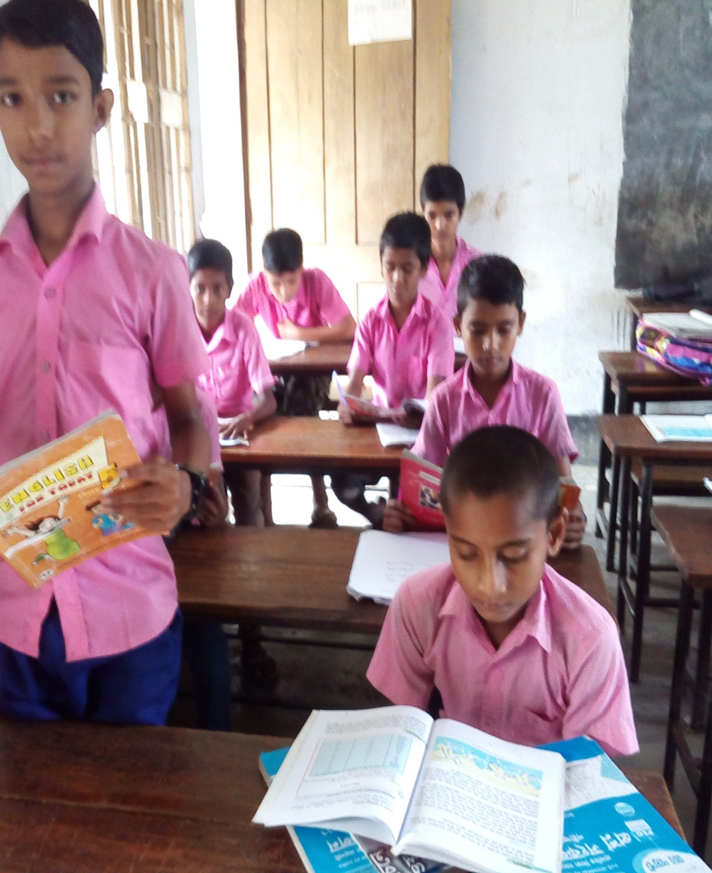
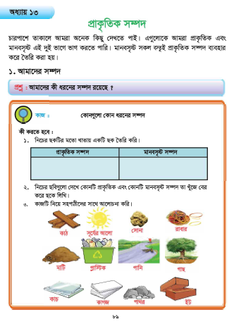
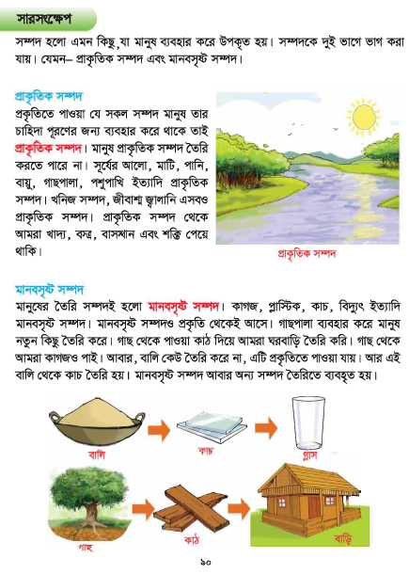
প্রাথমিক বিজ্ঞান বইয়ের ৮৯ ও ৯০ নং পৃষ্ঠা খোলে পড়।

Slide 18
মূল্যায়ন
সঠিক উত্তরটি বোর্ডে লিখঃ-
(১) লিমনদের কেনা গাড়িটি চালাতে এক ধরনের প্রাকৃতিক সম্পদ দরকার হয়।
যার পরিমাণ সীমিত এটা কী?
(ক) তেল
(খ) কয়লা
(গ) আলো
(ঘ) বায়ু
(২) উদ্ভিদ ও প্রাণীর জীবনধারনের জন্য সুর্যের আলোর গুরুত্ব অনেক বেশি।
এই সুর্যের আলো কোন ধরনের সম্পদ থেকে আসে?
(ক) কৃত্রিম সম্পদ
(খ) মানব সৃষ্ট সম্পদ
(গ) অনবায়নযোগ্য সম্পদ
(ঘ) প্রাকৃতিক সম্পদ

Slide 19
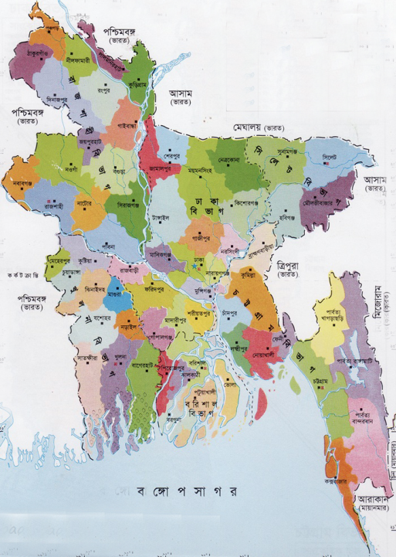
ব্রাহ্মণবাড়িয়া
জেলা
মূল্যায়ন
মানচিত্রটি ভালভাবে লক্ষ করোঃ
মানচিত্রে নির্দেশিত জেলাটিতে একধরনের প্রাকৃতিক সম্পদ পাওয়া যায় যা রান্না ও শিল্প কারখানায় ব্যবহৃত হয়। এই প্রাকৃতিক সম্পদ সম্পর্কে ৩ টি বাক্য লিখ।

Slide 20
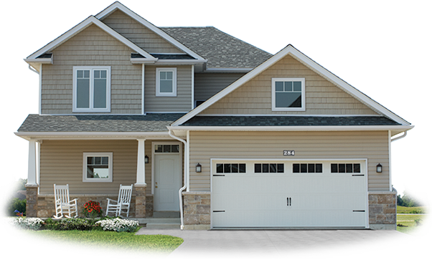
একটি সুন্দর বাড়ি তৈরি করতে তোমার কোন কোন প্রাকৃতিক সম্পদ প্রয়োজন হবে তার একটি তালিকা বাড়ি থেকে লিখে নিয়ে আসবে।

Slide 21
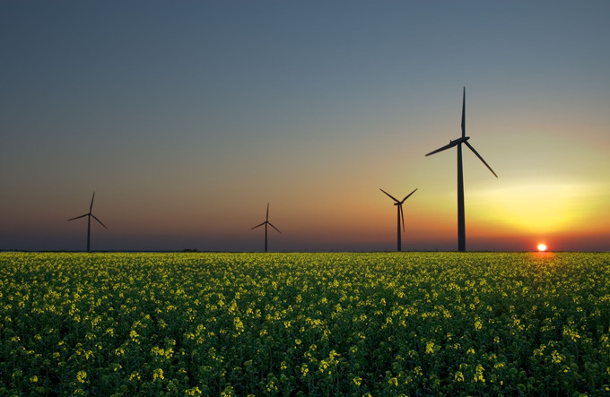
ধন্যবাদ

